Slide 1


Slide 2
CLASE DE MATEMÁTICAS
NÚMEROS PRIMOS Y COMPUESTOS
https://www.youtube.com/watch?v=fDeLtcjYBq4

Slide 3
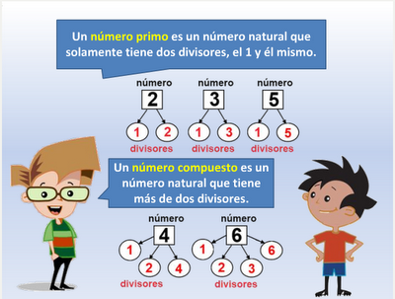

Slide 4
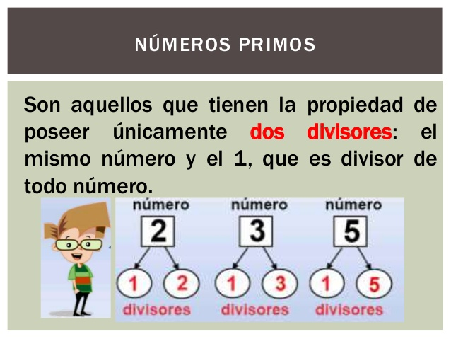

Slide 5
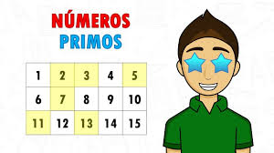

Slide 6
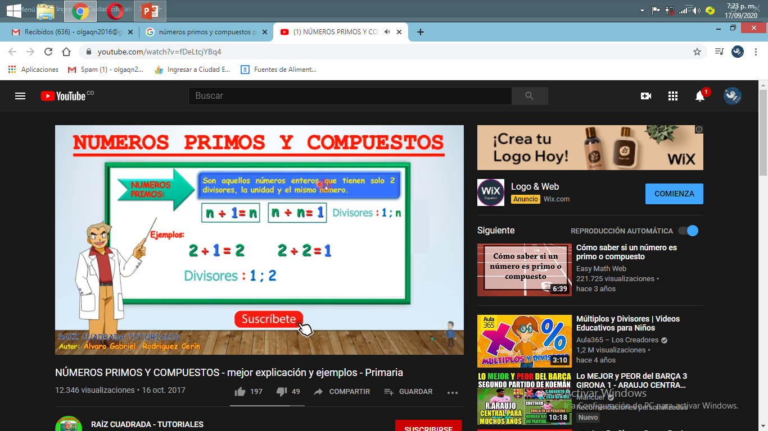

Slide 7


Slide 8
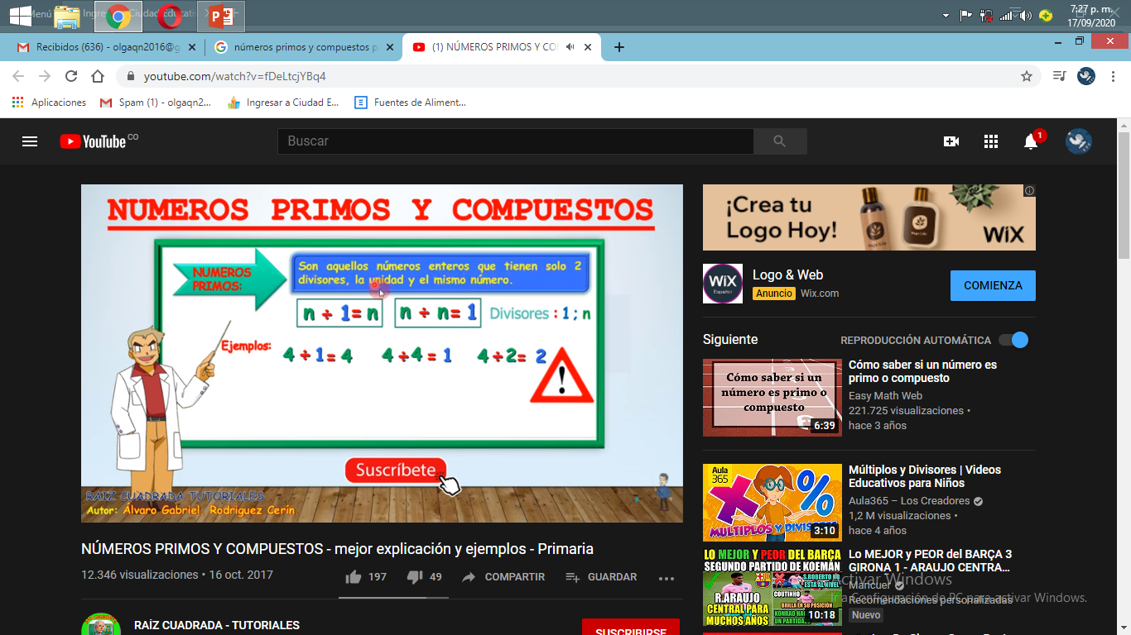

Slide 9
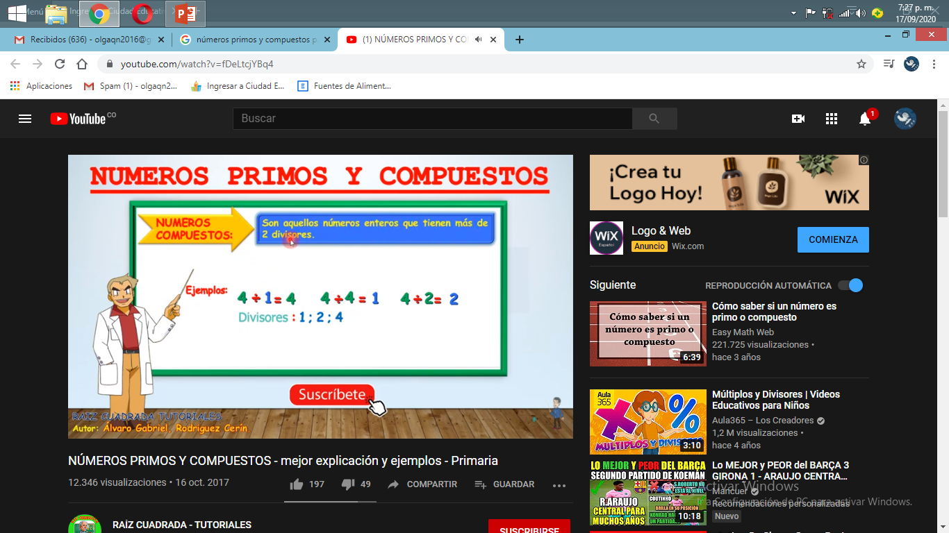

Slide 10


Slide 11
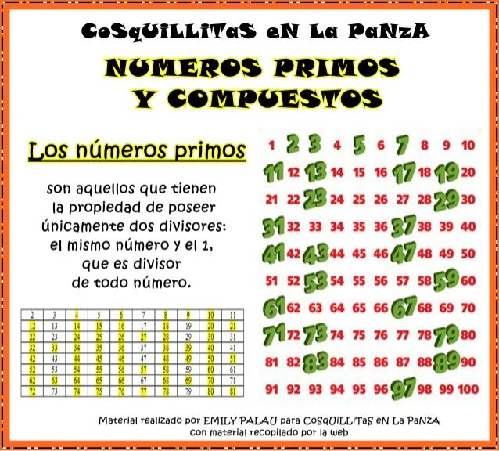

Slide 12
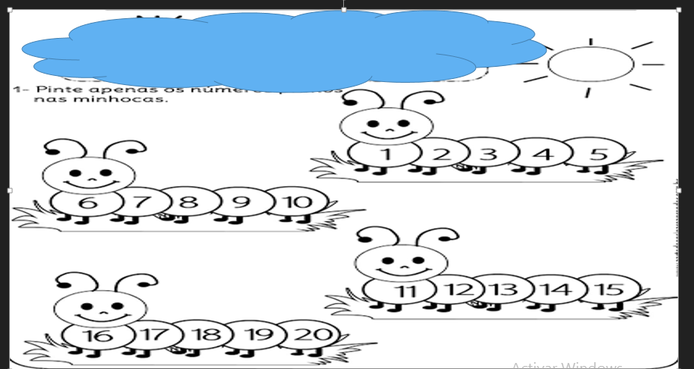

Slide 13
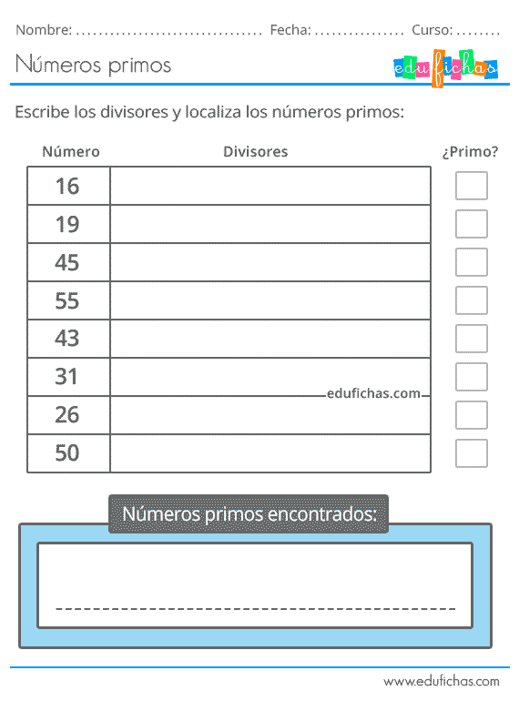

Slide 14
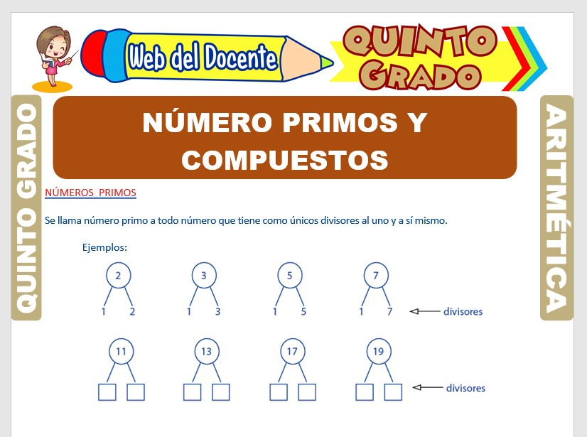

Slide 15
DESARROLLA EL PUNTO 5 DE LA PÁGINA 187 Y OBSERVA LOS DOS VIDEOS:
https://www.youtube.com/watch?v=fDeLtcjYBq4
https://www.youtube.com/watch?v=7flhIOffcbk

